Slide 1







ỨNG DỤNG KÝ SỐ
QUA VNeID TẠI TRƯỜNG HỌC
www.mobile-id.vn
1900 6884
info@mobile-id.vn

Slide 2

MỤC LỤC
1
TỔNG QUAN VỀ ỨNG DỤNG KÝ SỐ QUA VNeID
2
DANH MỤC CÁC NGHIỆP VỤ CẦN KÝ SỐ
3
NGHIỆP VỤ VÀ NHU CẦU CẦN KÝ SỐ
4
GIẢI PHÁP KÝ SỐ QUA VNeID
5
LỢI ÍCH VÀ TÍNH CẤP THIẾT

Slide 3

TỔNG QUAN VỀ
ỨNG DỤNG KÝ SỐ QUA VNeID
Ứng dụng Định danh điện tử Quốc gia VNeID đang dần trở thành "chìa khóa số" của công dân Việt Nam.
Hiện nay, Bộ Công an đã tích hợp các chức năng ký số từ xa (remote signing) gắn với định danh cá nhân (CCCD gắn chip)
1
Người dân trực tiếp sử dụng VNeID như một phương tiện ký số hợp pháp
HIỆN TRẠNG
Các trường đại học hiện nay vẫn đang sử dụng song song hồ sơ giấy và văn bản điện tử. Nhiều quy trình như quản lý văn bản, ký duyệt bảng điểm, cấp bằng, chứng chỉ, … của sinh viên còn phụ thuộc vào chữ ký tay và con dấu, dẫn đến việc xử lý chậm, tốn chi phí, và khó khăn khi cần xác minh.
Rủi ro: Giả mạo giấy tờ, mất nhiều thời gian duyệt, lưu trữ phức tạp.
BỐI CẢNH
Luật Giao dịch điện tử 2023 và Nghị định liên quan đã công nhận chữ ký số có giá trị pháp lý.
Bộ GD&ĐT định hướng chuyển đổi số toàn diện trong quản lý đào tạo.

Slide 4



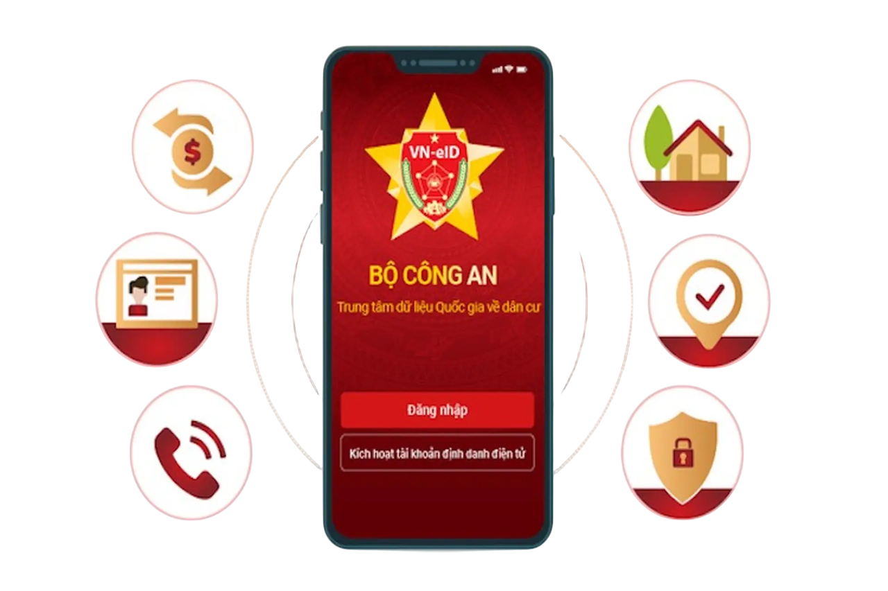

LÀM THẾ NÀO ĐỂ CÁC VĂN BẢN ĐIỆN TỬ CỦA SINH VIÊN VỪA NHANH CHÓNG, VỪA CÓ GIÁ TRỊ PHÁP LÝ, LẠI BẢO MẬT?
KÝ SỐ QUA

Slide 5





DANH MỤC
CÁC NGHIỆP VỤ CẦN KÝ SỐ
HỌC VỤ - ĐÀO TẠO
HỢP ĐỒNG –
THỎA THUẬN
2
TÀI CHÍNH
NGHIỆP VỤ THƯỜNG NGÀY
HÀNH CHÍNH – PHÁP LÝ

Slide 6


HỌC VỤ - ĐÀO TẠO
TÀI CHÍNH
HÀNH CHÍNH – PHÁP LÝ
Đăng ký/hủy môn học ảnh hưởng học phí hoặc tiến độ tốt nghiệp
Đơn xin miễn/giảm học phí, học bổng
Đơn xin tạm dừng học/bảo lưu kết quả
Xác nhận bảng điểm điện tử gửi cơ quan/đơn vị ngoài trường
Xác nhận nghĩa vụ học phí (nộp ngân hàng, hỗ trợ xã hội)
Đơn xin thôi học
Cam kết luận văn/đồ án (cam kết không đạo văn, nghiên cứu)
Cam kết hoàn trả học phí / khoản
vay
Đơn xin cấp lại bảng điểm, chứng
nhận sinh viên
Đề nghị xếp tốt nghiệp
HỢP ĐỒNG –
THỎA THUẬN
NGHIỆP VỤ THƯỜNG NGÀY
Hợp đồng thực tập với doanh
nghiệp
Đơn xin nghỉ học
Hợp đồng dịch vụ ký túc xá, mượn phòng, mượn thiết bị lớn
Đơn đăng ký CLB
Đồng ý chính sách bản quyền khi
tham gia nghiên cứu
Đơn phúc khảo điểm thi, …

Slide 7

SO SÁNH
NGHIỆP VỤ VÀ NHU CẦU CẦN KÝ SỐ
NGHIỆP VỤ
CỤ THỂ
MỨC ĐỘ
QUAN TRỌNG
RỦI RO PHÁP LÝ/
TÀI CHÍNH
KHUYẾN NGHỊ
KÝ SỐ
3
Thấp
Không cần ký số
Trung bình
Có thể ký số
Cao
Cần ký số
Khuyến nghị ký số
Notes:
Để tập trung vào các nghiệp vụ có rủi ro pháp lý và tài chính cao, tránh lãng phí chi phí k. số cho các giao dịch không cần thiết => phân tích chi tiết các nghiệp vụ quan trọng của sinh viên trong trường đại học và đánh giá nhu cầu áp dụng chữ ký số (digital signature).

Slide 8
NHU CẦU KÝ SỐ
NGHIỆP VỤ
HỌC VỤ -
ĐÀO TẠO
RỦI RO PHÁP LÝ/
TÀI CHÍNH
MỨC ĐỘ
QUAN TRỌNG
KHUYẾN NGHỊ
KÝ SỐ
Đăng ký/hủy môn học ảnh hưởng học phí hoặc tiến độ tốt nghiệp
Tranh chấp về đăng ký môn, học phí
Cao
Cần ký số
Xác nhận bảng điểm điện tử gửi cơ quan/đơn vị ngoài trường
Bảng điểm giả mạo, chỉnh sửa
Cao
Cần ký số
Cam kết luận văn/đồ án (cam kết không đạo văn, nghiên cứu)
Tranh chấp về công nhận bằng cấp
Cao
Cần ký số
Đề nghị xếp tốt nghiệp
Uy tín học thuật, nhưng ít rủi ro tài chính
Trung bình
Có thể ký số

Slide 9
NHU CẦU KÝ SỐ
NGHIỆP VỤ
TÀI CHÍNH
RỦI RO PHÁP LÝ/
TÀI CHÍNH
MỨC ĐỘ
QUAN TRỌNG
KHUYẾN NGHỊ
KÝ SỐ
Đơn xin miễn/giảm học phí,
Học bổng
Sai sót dẫn đến kiện cáo về tài chính
Cao
Cần ký số
Xác nhận nghĩa vụ học phí (nộp ngân hàng, hỗ trợ xã hội)
Liên quan đến vay vốn,
pháp lý
Cao
Cần ký số
Cam kết hoàn trả học phí/
khoản vay
Tranh chấp nợ học phí
Cao
Cần ký số

Slide 10
NHU CẦU KÝ SỐ
NGHIỆP VỤ
HÀNH CHÍNH – PHÁP LÝ
RỦI RO PHÁP LÝ/
TÀI CHÍNH
MỨC ĐỘ
QUAN TRỌNG
KHUYẾN NGHỊ
KÝ SỐ
Đơn xin tạm dừng học bảo lưu
kết quả
Ảnh hưởng tiến độ và quyền lợi
Sinh viên
Cao
Cần ký số
Đơn xin thôi học
Quyền lợi pháp lý, tài chính
Cao
Cần ký số
Đơn xin cấp lại bảng điểm, chứng nhận sinh viên
Nguy cơ giả mạo giấy tờ
Trung bình
Khuyến nghị Cần ký số

Slide 11
NHU CẦU KÝ SỐ
NGHIỆP VỤ
HỢP ĐỒNG– THỎA THUẬN
RỦI RO PHÁP LÝ/
TÀI CHÍNH
MỨC ĐỘ
QUAN TRỌNG
KHUYẾN NGHỊ
KÝ SỐ
Hợp đồng thực tập với doanh nghiệp
Ràng buộc pháp lý, trường đứng trung gian
Cao
Cần ký số
Hợp đồng dịch vụ ký túc xá, mượn phòng, mượn thiết bị lớn
Tranh chấp tài sản, chi phí
Cao
Cần ký số
Đồng ý chính sách bản quyền khi tham gia nghiên cứu
Uy tín học thuật, sở hữu trí tuệ
Trung bình
Có thể ký số

Slide 12



NHU CẦU KÝ SỐ
NGHIỆP VỤ
NGHIỆP VỤ THƯỜNG NGÀY
RỦI RO PHÁP LÝ/
TÀI CHÍNH
MỨC ĐỘ
QUAN TRỌNG
KHUYẾN NGHỊ
KÝ SỐ
Đơn xin nghỉ học 1 buổi, đăng ký CLB, nộp bài online
Không ảnh hưởng pháp lý
THẤP
Không cần ký số
KẾT LUẬN
BẮT BUỘC KÝ SỐ
Các nghiệp vụ liên quan đến tài chính, bảng điểm, xét tốt nghiệp,
bảo lưu/thôi học, hợp đồng
CÓ THỂ CÂN NHẮC
Các nghiệp vụ mang tính học thuật/cam kết nhưng ít rủi ro tài chính
CÓ THỂ CÂN NHẮC
Các giao dịch nội bộ, thường ngày

Slide 13
”
TẬP TRUNG ĐẦU TƯ GIẢI PHÁP KÝ SỐ CHO NHÓM NGHIỆP VỤ BẮT BUỘC, ĐỒNG THỜI XÂY DỰNG QUY TRÌNH LINH HOẠT CHO CÁC NGHIỆP VỤ CÓ THỂ CÂN NHẮC, NHẰM TỐI ƯU CHI PHÍ VẬN HÀNH.

Slide 14
GIẢI PHÁP
KÝ SỐ QUA VNeID
QUY TRÌNH THỰC HIỆN
1
2
Sinh viên đăng nhập hệ thống đào tạo → chọn nghiệp vụ cần ký
Hệ thống gọi VNeID → sinh viên xác thực (PIN/OTP/sinh trắc học)
4
4
3
Văn bản có giá trị pháp lý, dùng được với cơ quan ngoài trường
VNeID thực hiện ký số từ xa → văn bản lưu trữ trong hệ thống

Slide 15



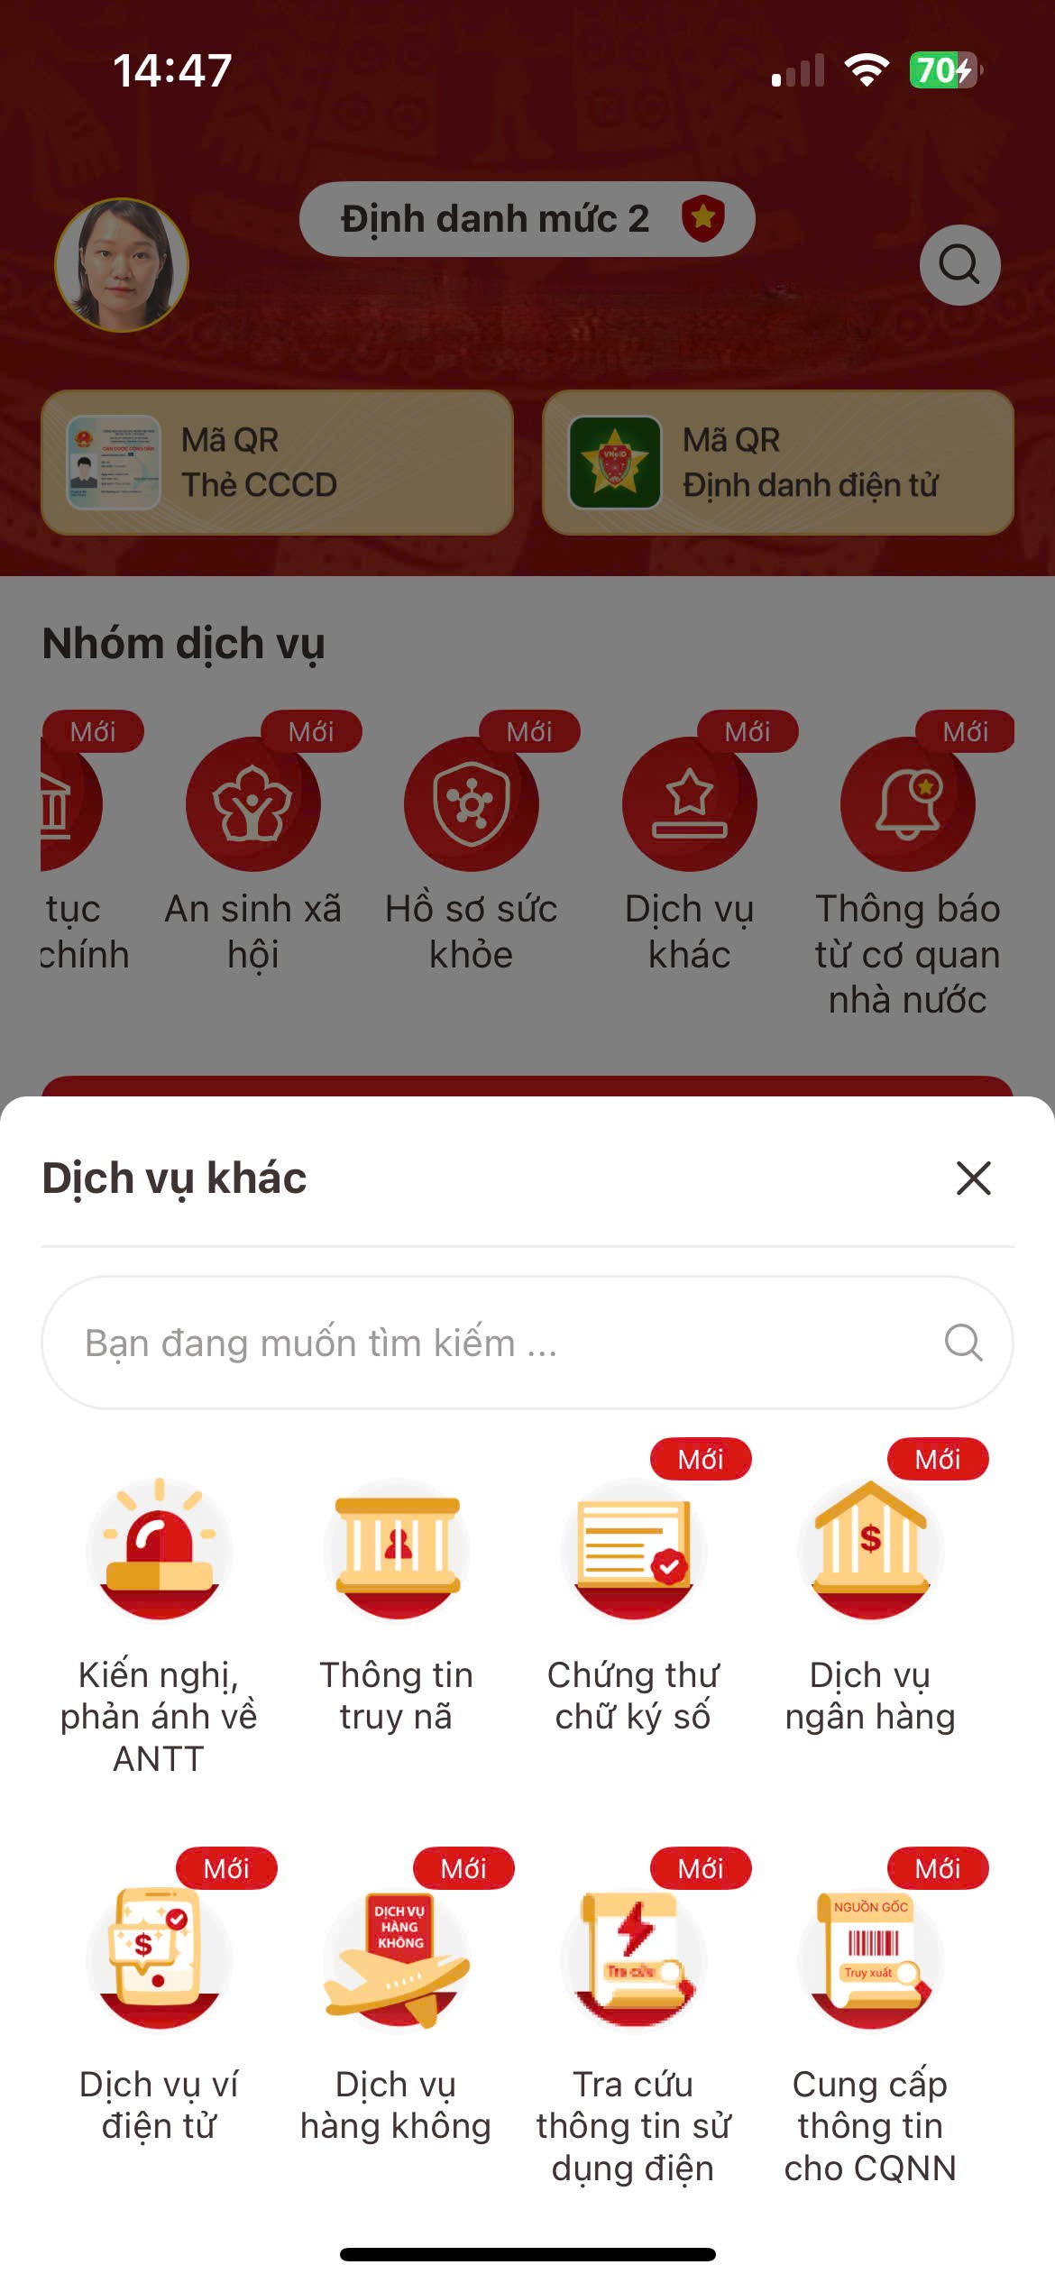
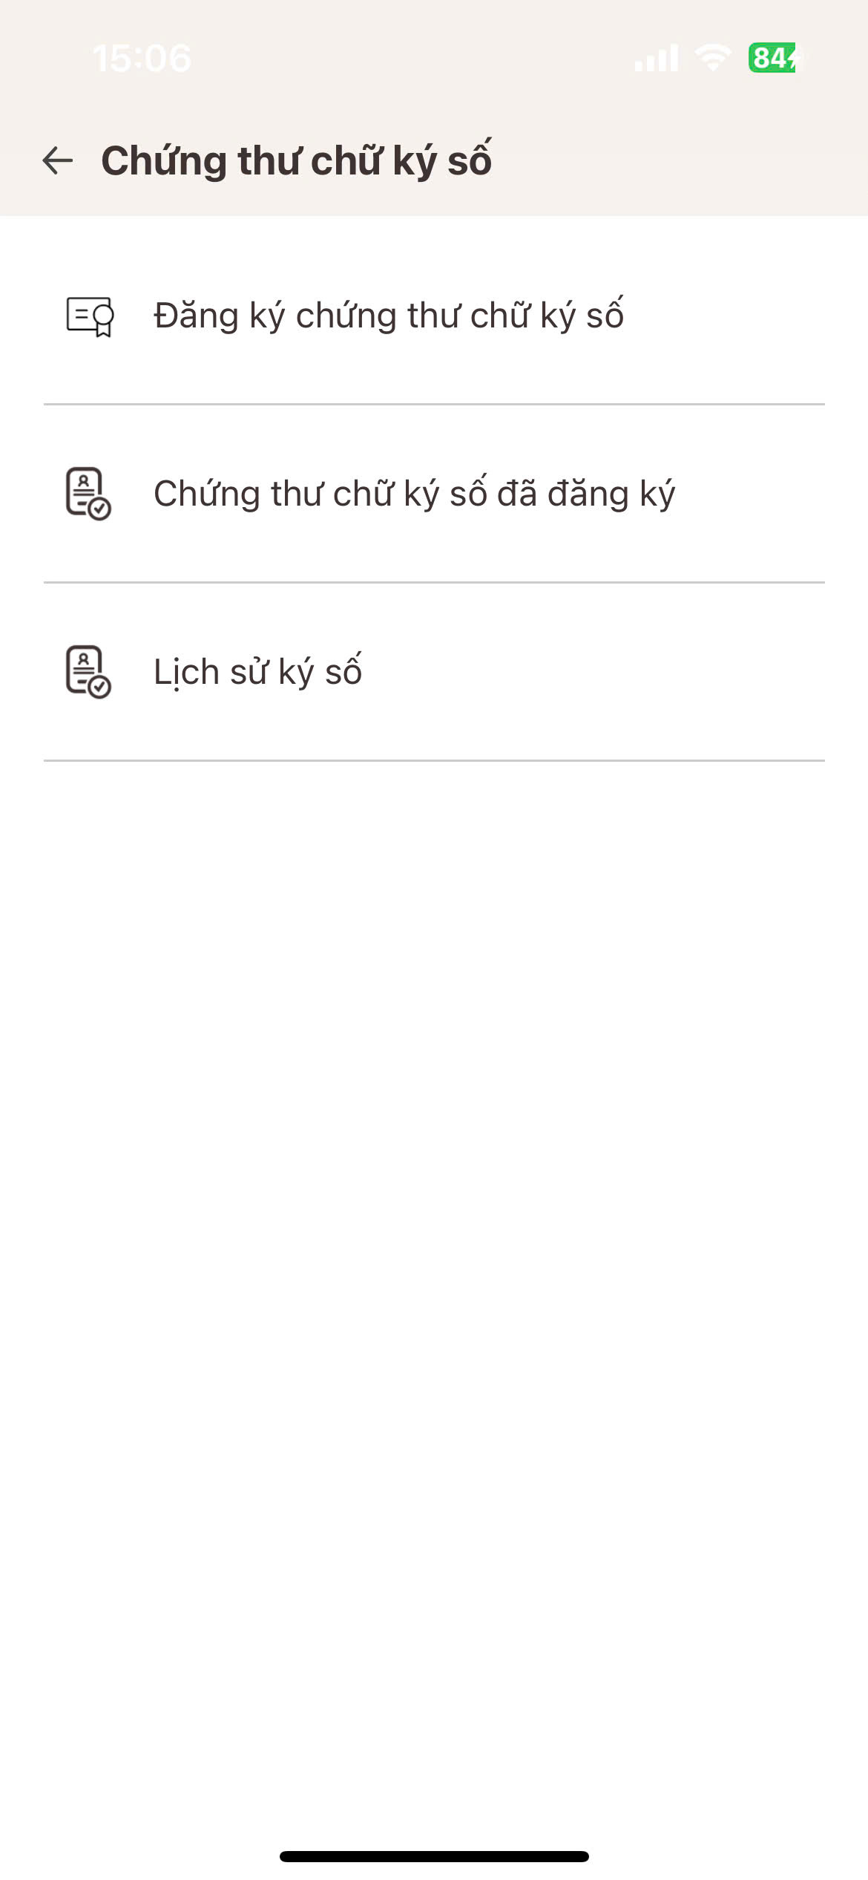


SINH VIÊN
VĂN BẢN HỢP PHÁP
Sử dụng tài khoản VNeID (mức độ 2, gắn với CCCD gắn chip).
Văn bản điện tử (đơn, hợp đồng, bảng điểm, giấy xác nhận…) được gắn chữ ký số cá nhân của sinh viên.
VNeID (KÝ SỐ)
HỆ THỐNG TRƯỜNG
Thực hiện nghiệp vụ (xin cấp bảng điểm, đăng ký môn học, xin bảo lưu, hợp đồng thực tập, …), hệ thống trường yêu cầu chữ ký xác nhận.
Nhận lại văn bản đã được ký số.
Hệ thống quản lý đào tạo/cổng dịch vụ của trường kết nối API với VNeID.
Có giá trị pháp lý tương đương văn bản giấy có chữ ký tay và con dấu theo Luật Giao dịch điện tử 2023.
Lưu trữ trong cơ sở dữ liệu của trường.
Sinh viên xác thực danh tính trên app VNeID (qua OTP, vân tay, FaceID hoặc PIN).
Cho phép kiểm tra tính hợp lệ của chữ ký số bất kỳ lúc nào.
Văn bản có thể gửi ra bên ngoài (doanh nghiệp, ngân hàng, cơ quan nhà nước) và được chấp nhận hợp lệ
Thực hiện ký số từ xa bằng chứng thư số công dân do Bộ Công an cấp

Slide 16
VĂN BẢN HỢP PHÁP
Văn bản điện tử (đơn, hợp đồng, bảng điểm, giấy xác nhận…) được gắn chữ ký số cá nhân của sinh viên.
SINH VIÊN
HỆ THỐNG TRƯỜNG
Sử dụng tài khoản VNeID (mức độ 2, gắn với CCCD gắn chip).
VNeID (KÝ SỐ)
Hệ thống quản lý đào tạo/cổng dịch vụ của trường kết nối API với VNeID.
Nhận lại văn bản đã được ký số.
Có giá trị pháp lý tương đương văn bản giấy có chữ ký tay và con dấu theo Luật Giao dịch điện tử 2023.
Thực hiện nghiệp vụ (xin cấp bảng điểm, đăng ký môn học, xin bảo lưu, hợp đồng thực tập, …), hệ thống trường yêu cầu chữ ký xác nhận.
Lưu trữ trong cơ sở dữ liệu của trường.
Sinh viên xác thực danh tính trên app VNeID (qua OTP, vân tay, FaceID hoặc PIN).
Cho phép kiểm tra tính hợp lệ của chữ ký số bất kỳ lúc nào.
Văn bản có thể gửi ra bên ngoài (doanh nghiệp, ngân hàng, cơ quan nhà nước) và được chấp nhận hợp lệ
Thực hiện ký số từ xa bằng chứng thư số công dân do Bộ Công an cấp

Slide 17
VĂN BẢN HỢP PHÁP
SINH VIÊN
Văn bản điện tử (đơn, hợp đồng, bảng điểm, giấy xác nhận, …) được gắn chữ ký số cá nhân của sinh viên.
Sử dụng tài khoản VNeID (mức độ 2, gắn với CCCD gắn chip).
VNeID (KÝ SỐ)
HỆ THỐNG TRƯỜNG
Hệ thống quản lý đào tạo/cổng dịch vụ của trường kết nối API với VNeID.
Nhận lại văn bản đã được ký số.
Có giá trị pháp lý tương đương văn bản giấy có chữ ký tay và con dấu theo Luật Giao dịch điện tử 2023.
Thực hiện nghiệp vụ (xin cấp bảng điểm, đăng ký môn học, xin bảo lưu, hợp đồng thực tập, …), hệ thống trường yêu cầu chữ ký xác nhận.
Lưu trữ trong cơ sở dữ liệu của trường.
Sinh viên xác thực danh tính trên app VNeID (qua OTP, vân tay, FaceID hoặc PIN).
Cho phép kiểm tra tính hợp lệ của chữ ký số bất kỳ lúc nào.
Văn bản có thể gửi ra bên ngoài (doanh nghiệp, ngân hàng, cơ quan nhà nước) và được chấp nhận hợp lệ.
Thực hiện ký số từ xa bằng chứng thư số công dân do Bộ Công an cấp

Slide 18
LỢI ÍCH
VÀ TÍNH CẤP THIẾT
SINH VIÊN
Tiện lợi, thủ tục nhanh chóng, hồ sơ hợp pháp có thể dùng được ngoài trường
5
NHÀ TRƯỜNG
Giảm chi phí giấy tờ, in ấn
Tối ưu hóa quy trình văn bản, thủ tục giữa Sinh viên và nhà trường
Tăng tính minh bạch, uy tín, đồng bộ với Chính phủ số
Phòng chống gian lận từ các văn bản, hồ sơ, giấy tờ từ sinh viên
TÍNH CẤP THIẾT
Nhu cầu thực tế của sinh viên (thủ tục online).
Quy định pháp luật + định hướng Bộ GD&ĐT.
Xu hướng quốc tế: bằng cấp, bảng điểm điện tử có ký số.

Slide 19



T
A
K
S
H
N
Y
O
U
!
CÔNG TY CỔ PHẦN CÔNG NGHỆ VÀ DỊCH VỤ MOBILE-ID
Tầng 9, Tòa nhà văn phòng Thủy Lợi 4, 286-288 Nguyễn Xí, Phường Bình Lợi Trung, TP. Hồ Chí Minh
028 3622 2982
info@mobile-id.vn

